Slide 1
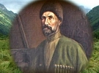
И .П. Крымшамхалов(1864-1910)

Slide 2
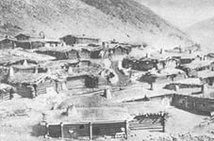
Карачаевский аул Карт Джурт

Slide 3
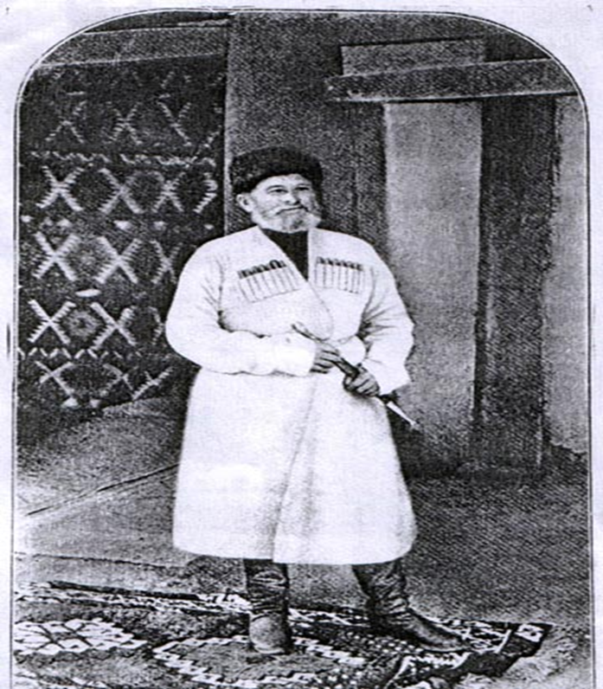
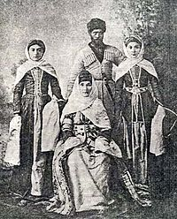
Урусбиев Исмаил Мирзакулович(1829-1888)

Slide 4
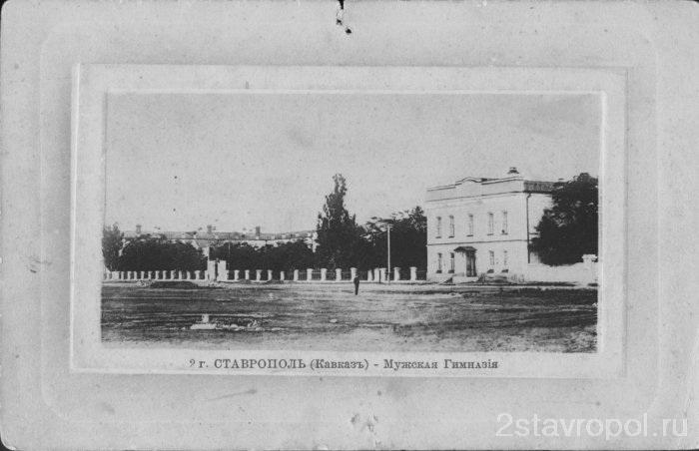
Ставропольская гимназия(1877-1880г)

Slide 5
Коста Хетагуров (1859-1906)
Автопортрет.
Музей в селении Нар.

Slide 6
Ущелье Аман -Ауз

Slide 7
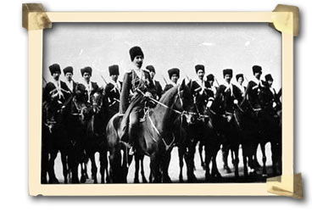
Императорский Конвой (1880-1882г)

Slide 8
Николай Александрович Ярошенко (1846-1892)

Slide 9
Картины Ярошенко
Тебердинское озеро.

Slide 10
Шат-гора.

Slide 11
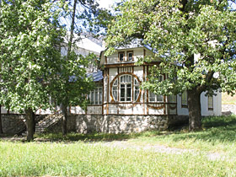
Дом Ислама Крымшамхалова

Slide 12
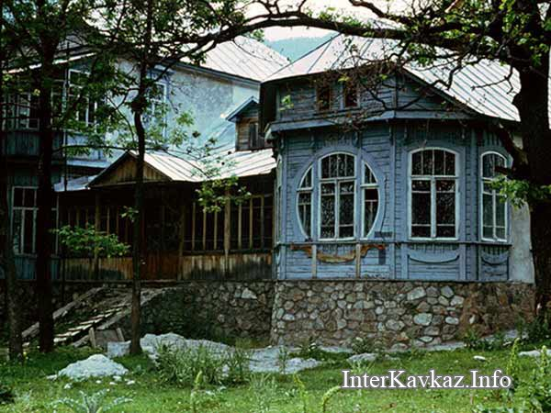
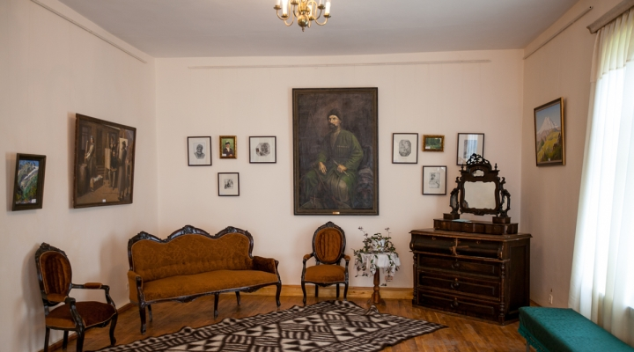
Музей Ислама Крымшамхалова

Slide 13
Друзья и современники И.П.Крымшамхалова

Slide 14
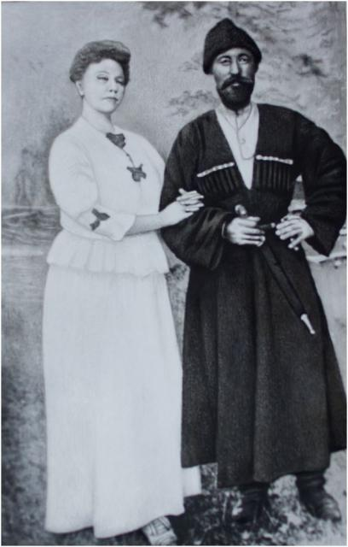
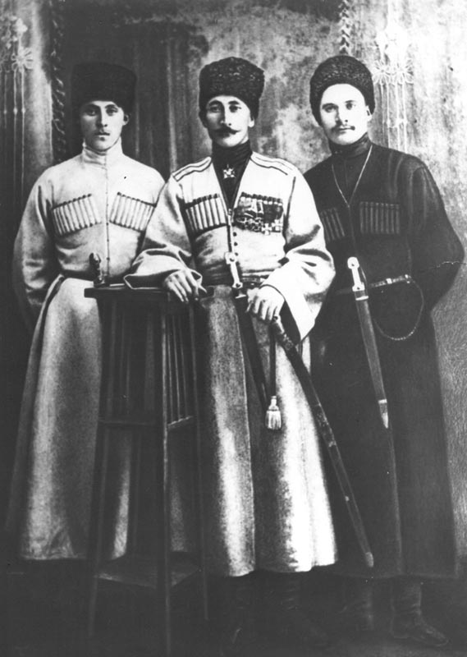
Фотографии семьи

Slide 15
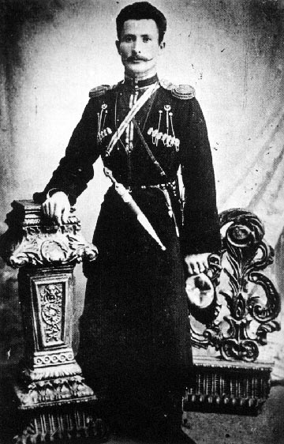
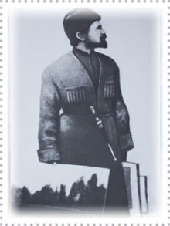

Slide 16
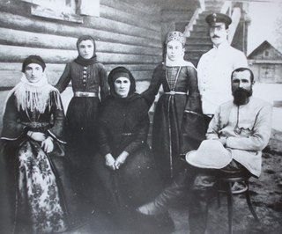

Slide 17
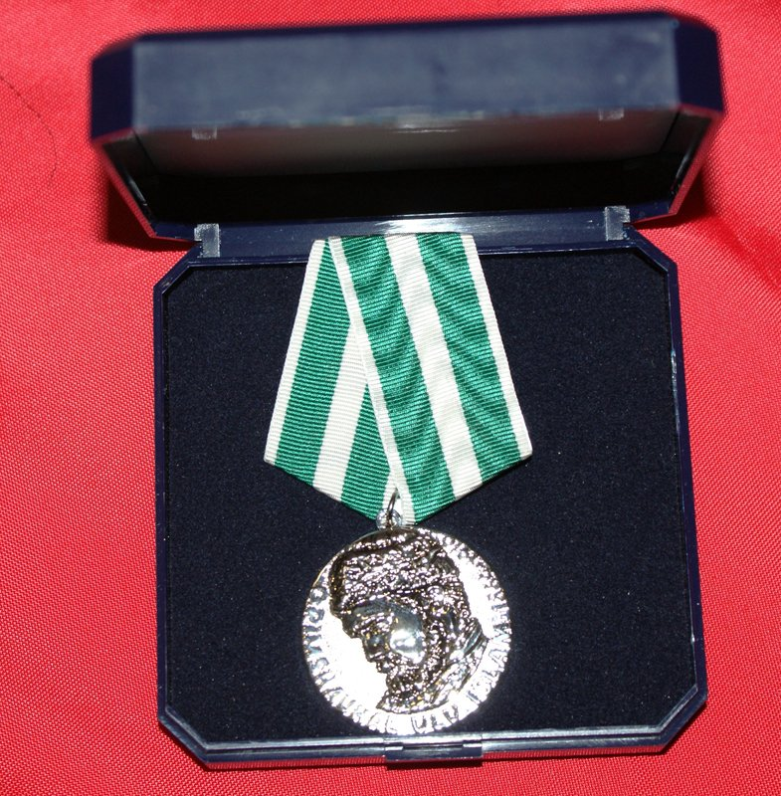
Медаль Ислама Крымшамхалова

